Slide 1

Sistema de Gestão Empresarial
sage Start
Sistemas de Informação
Professor: Daniel Coimbra​
Alunos: João Vitor​
Luan Santos,​
Marco Aurélio​
Raianny

Slide 2
Grupo Sage

Slide 3
Módulos do Sistema:
Controle Financeiro Empresarial
Controle de Estoque
Controle de Vendas
Sistema de Ponto de Venda (PDV)
Emissão de Nota Fiscal Eletrônica
Controle Financeiro Pessoal

Slide 4
Planos oferecidos:
Básico: R$60 por mês
Pleno: R$60 por mês
Extra: R$110 por mês
Plus: R$180 por mês

Slide 5
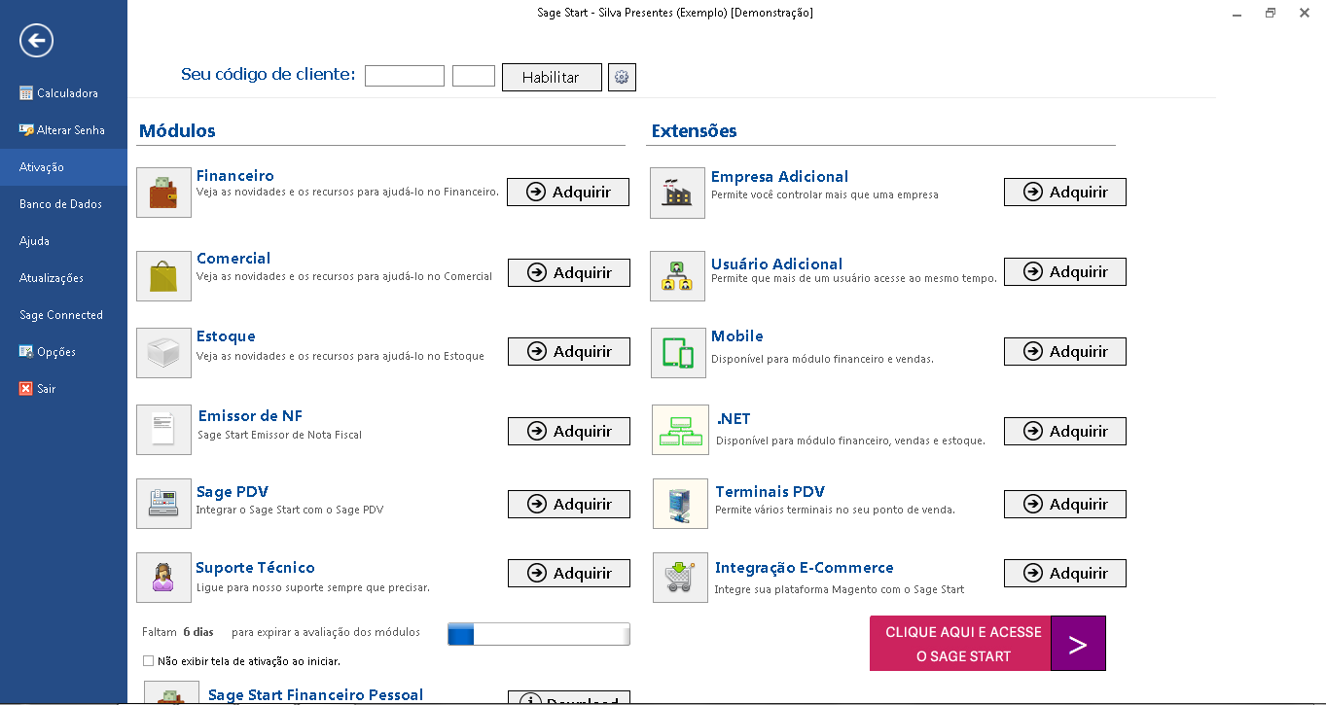

Slide 6
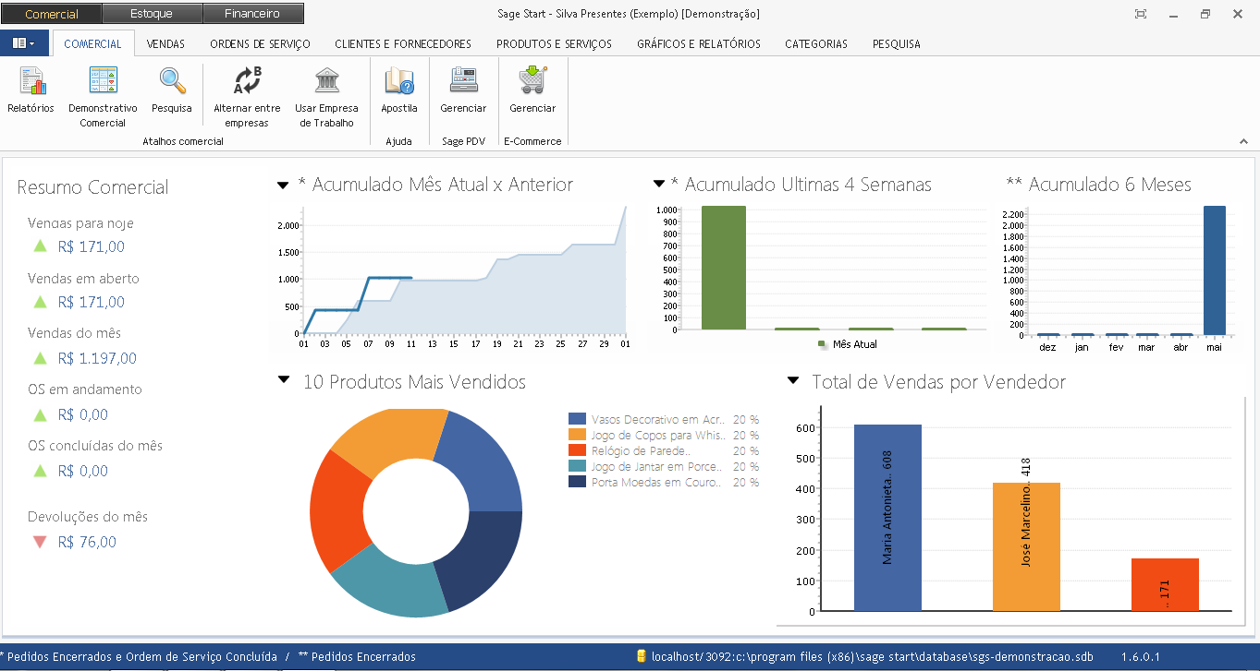

Slide 7
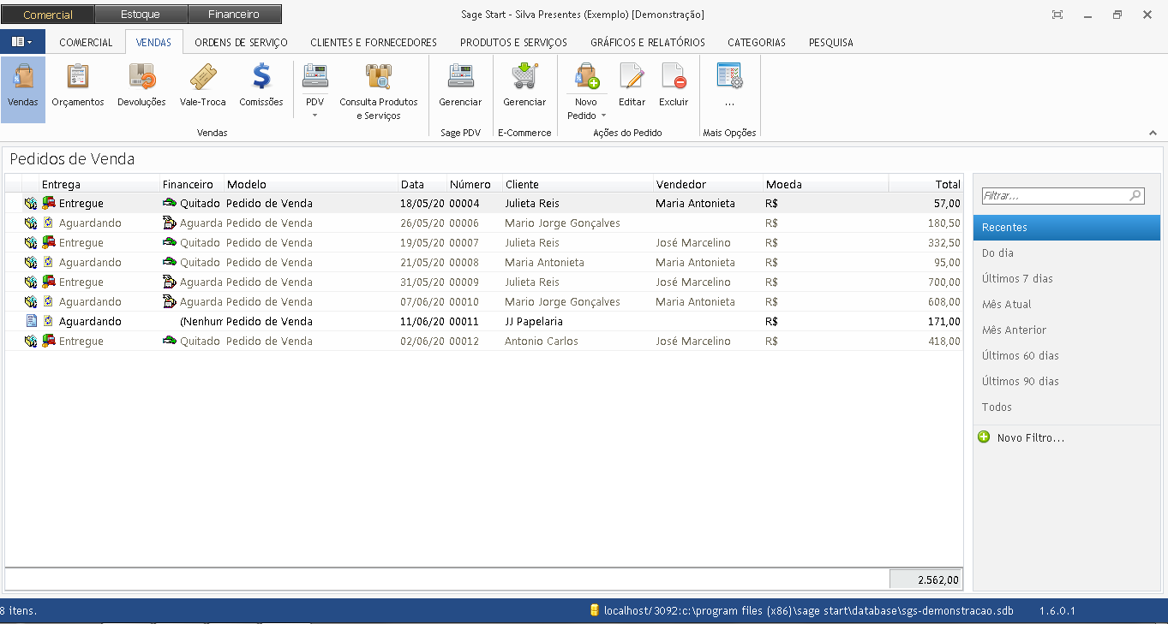

Slide 8
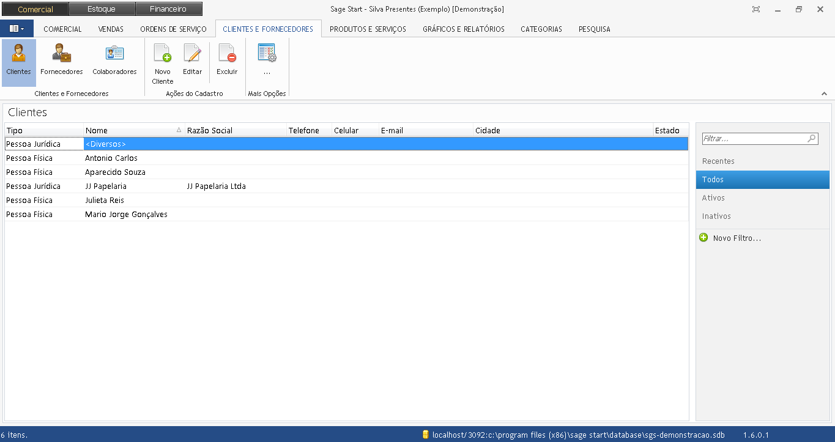

Slide 9
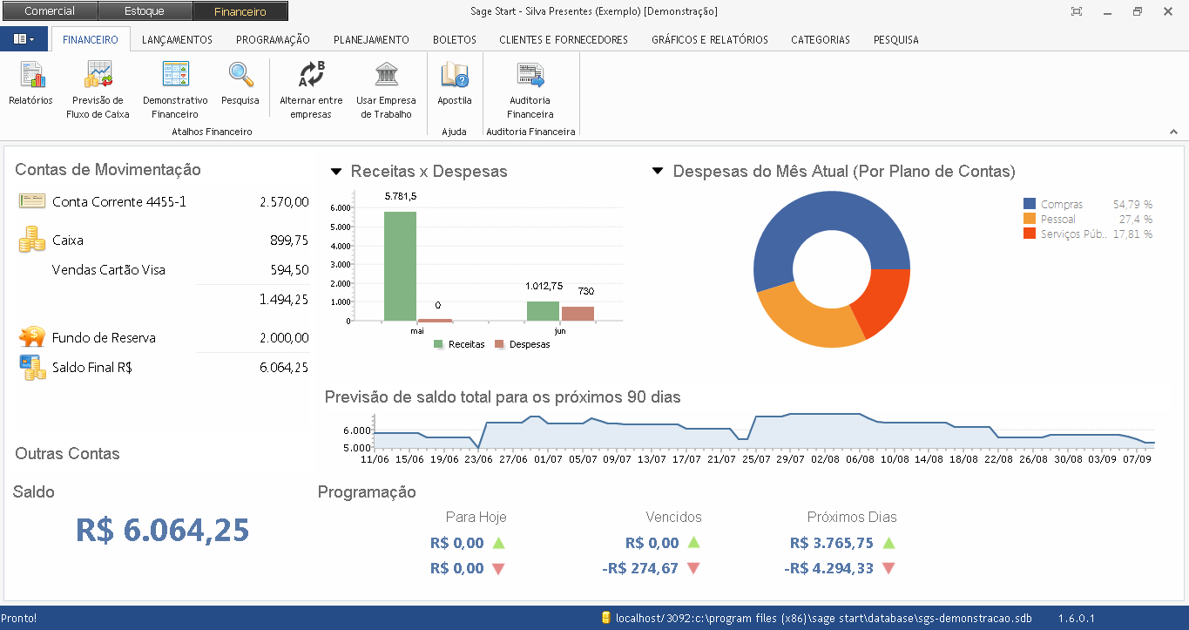

Slide 10
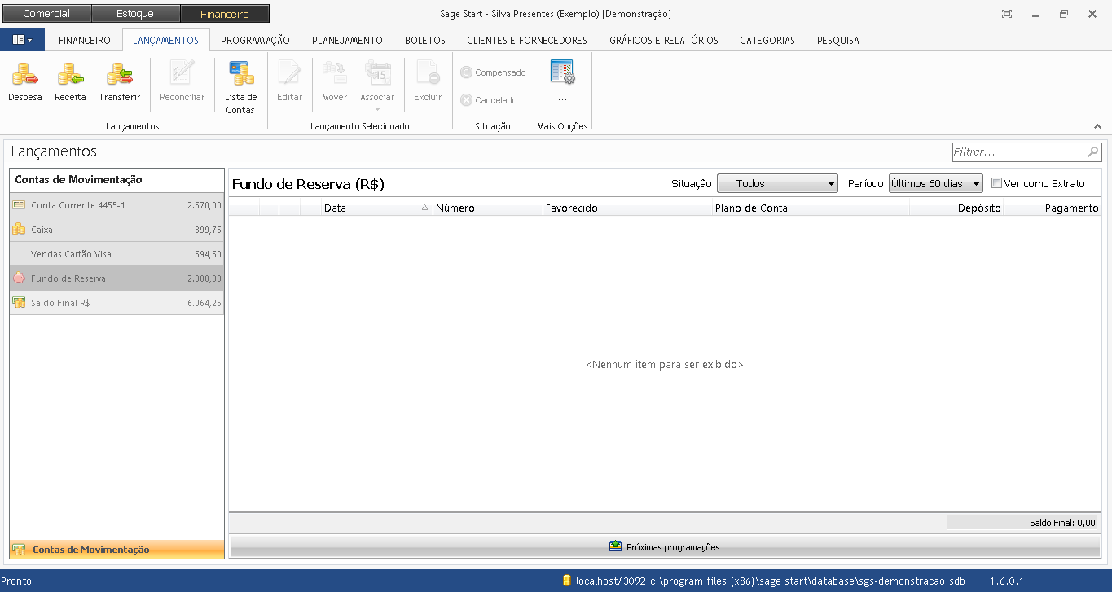

Slide 11
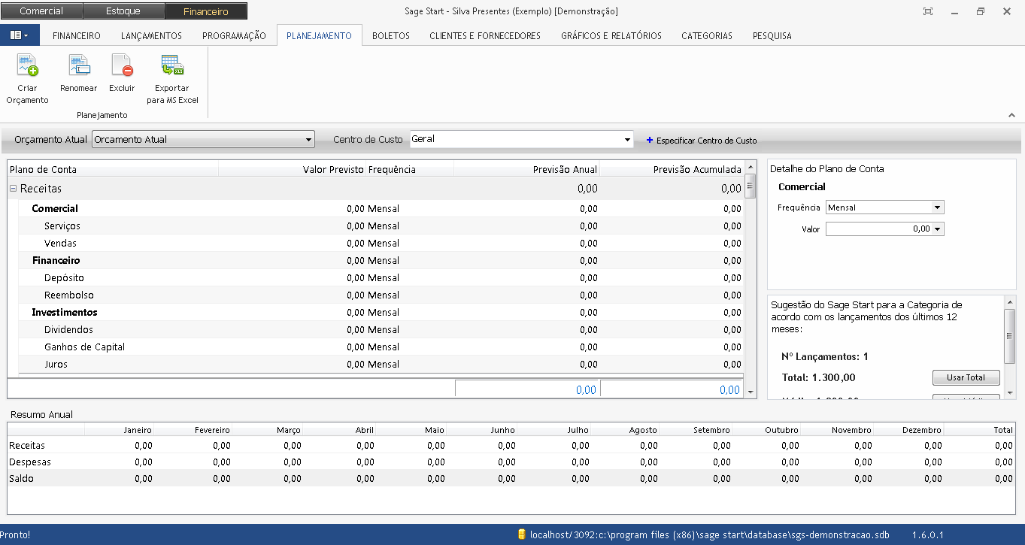

Slide 12
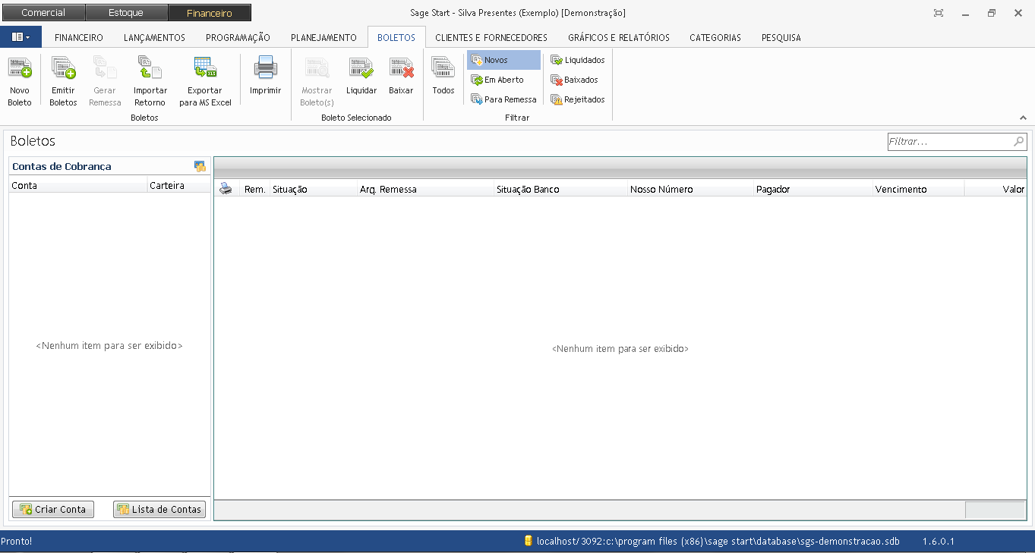

Slide 13
Primeiro teste: cadastrar produtos

Slide 14
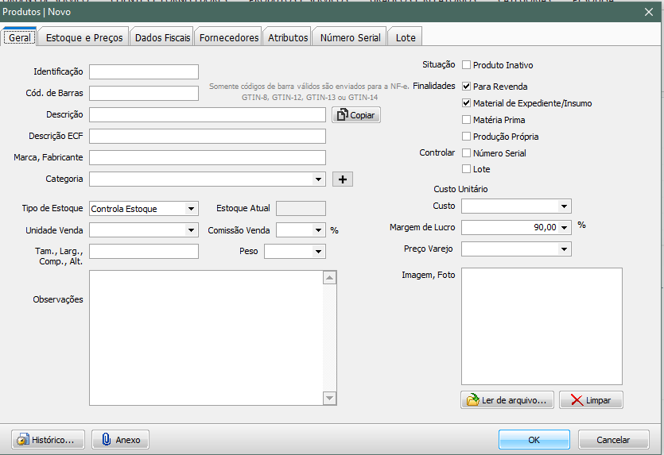

Slide 15
Segundo teste: cadastrar pessoas
No módulo comercial, há a opção de cadastrar clientes, fornecedores e colaboradores. Também é possível cadastrar novos usuários para acessar o sistema.

Slide 16
Terceiro teste: realizar vendas

Slide 17
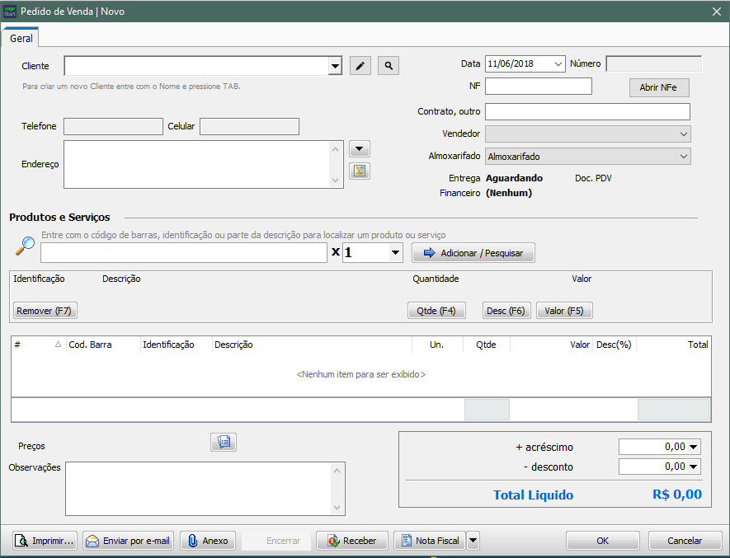

Slide 18
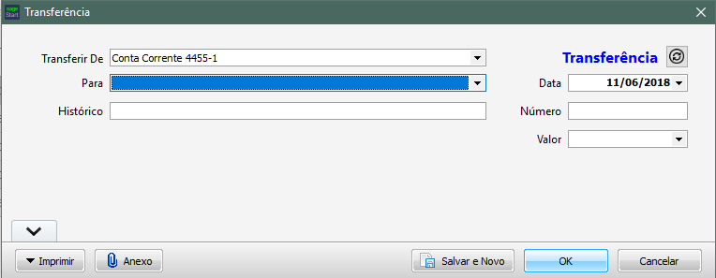
Quarto teste: realizar movimentações financeiras

Slide 19
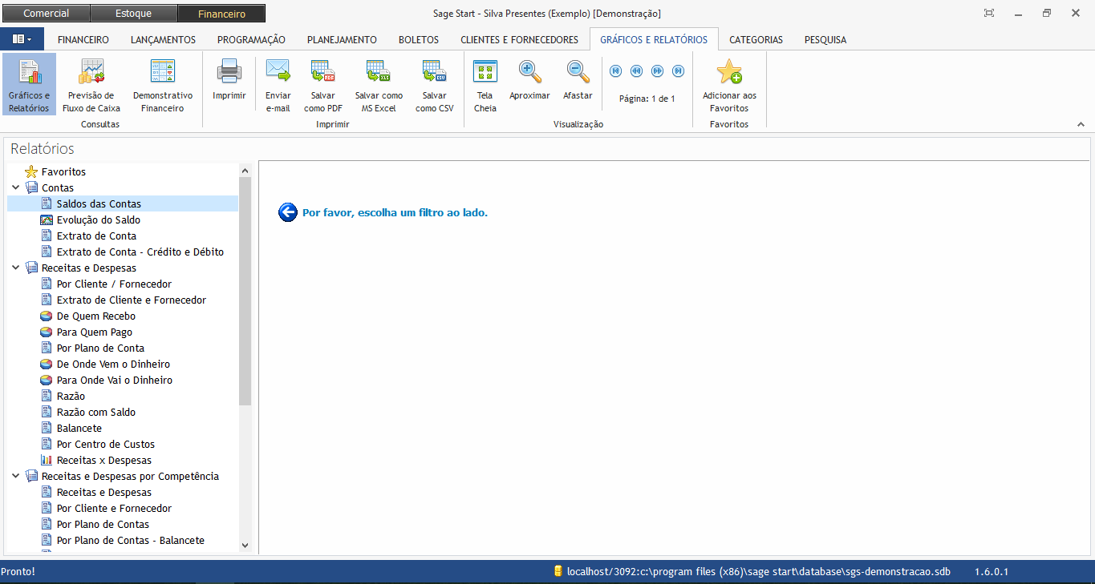
Quinto teste: emitir relatórios das movimentações financeiras

Slide 20
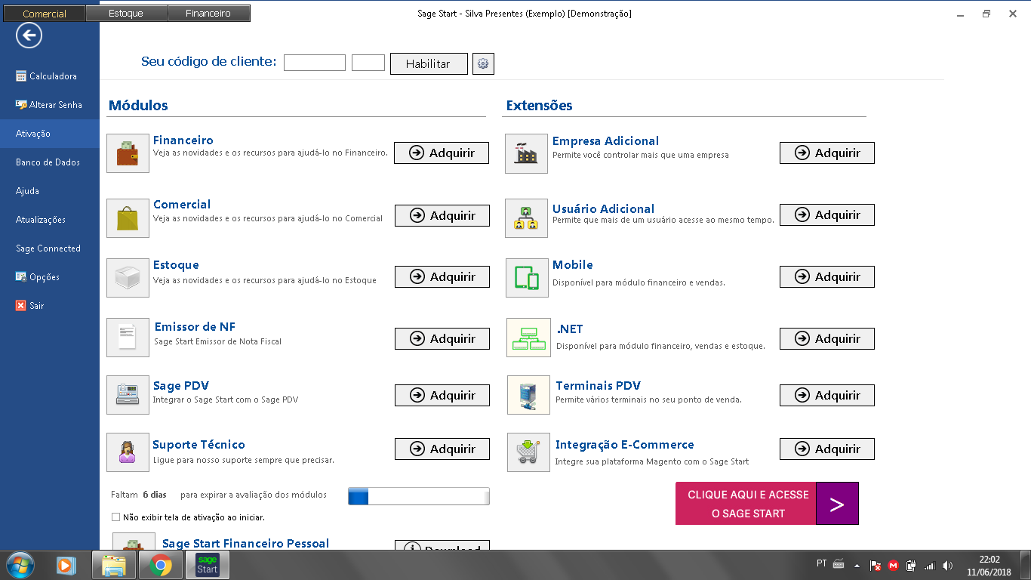

Slide 21
Conclusão

Slide 22


Slide 23
Referências:
Disponivel em: <https://www.sagestart.com.br/> Acessado em 11 de junho de 2018.

Slide 24
Obrigado!

